Slide 1


PROJECT
SHOPPING ONLINE

Slide 2


Báo Cáo Cuối Kỳ
Lập trình Web nâng cao
SVTH: Huỳnh Ngọc Gia Bảo MSSV: 2174802010066
SVTH: Trần Phi Hùng
MSSV: 207CT40293
GVHD: ThS. Trang Hồng Sơn

Slide 3
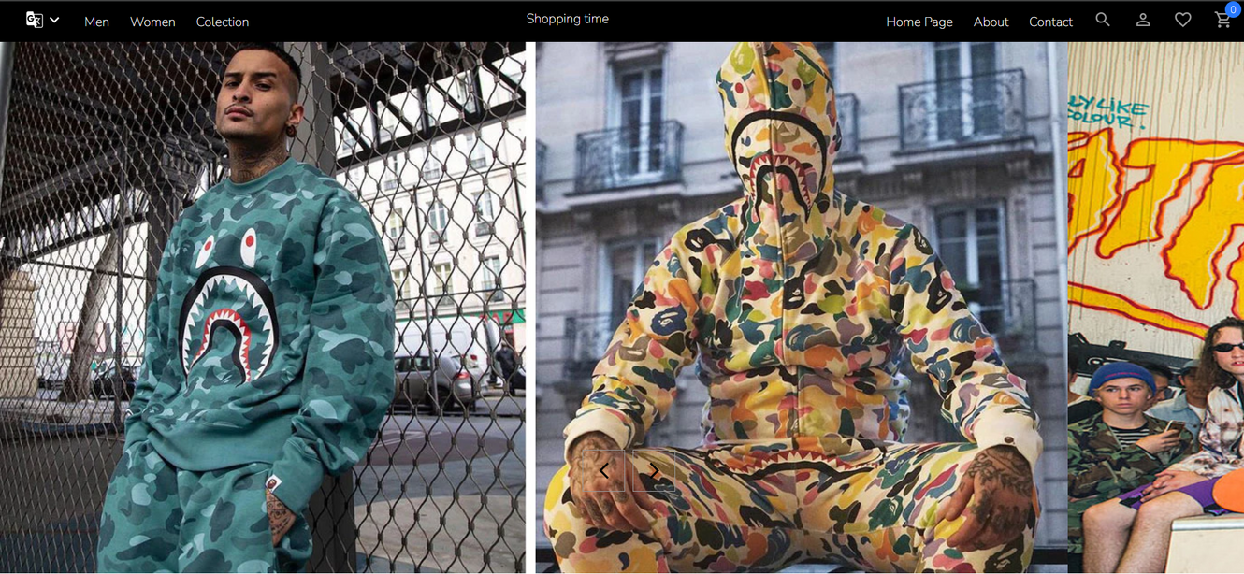
MÔ TẢ WEB NOVABRAND
Novabrand, một địa chỉ mua sắm trực tuyến hàng đầu, tự hào là điểm đến lý tưởng cho những người yêu thời trang và muốn thể hiện phong cách cá nhân của mình. Với sự đa dạng về sản phẩm và dịch vụ chăm sóc khách hàng xuất sắc, NovaBrand không chỉ là trang web bán đồ thời trang mà còn là điểm đến trải nghiệm mua sắm thú vị.

Slide 4


PHÂN CÔNG CÔNG VIỆC
Huỳnh Ngọc Gia Bảo | Trần Phi Hùng
Font-end Back-end mySQL,Postman | Font-end Back-end Powerpoint,Word

Slide 5
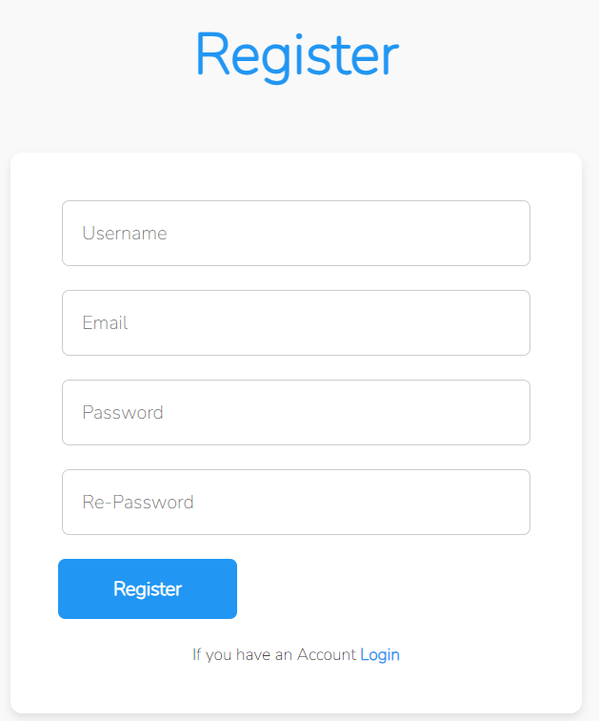
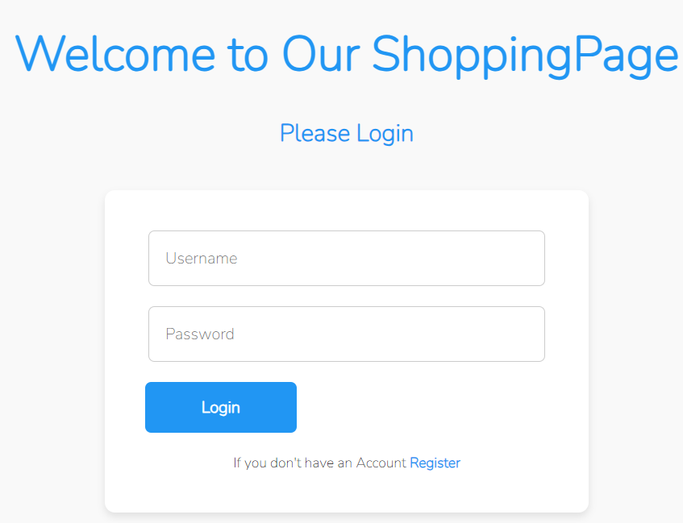
TRANG ĐĂNG KÍ, ĐĂNG NHẬP
Cho phép người dùng có thể đăng ký tài khoản và truy cập vào tài khoản

Slide 6
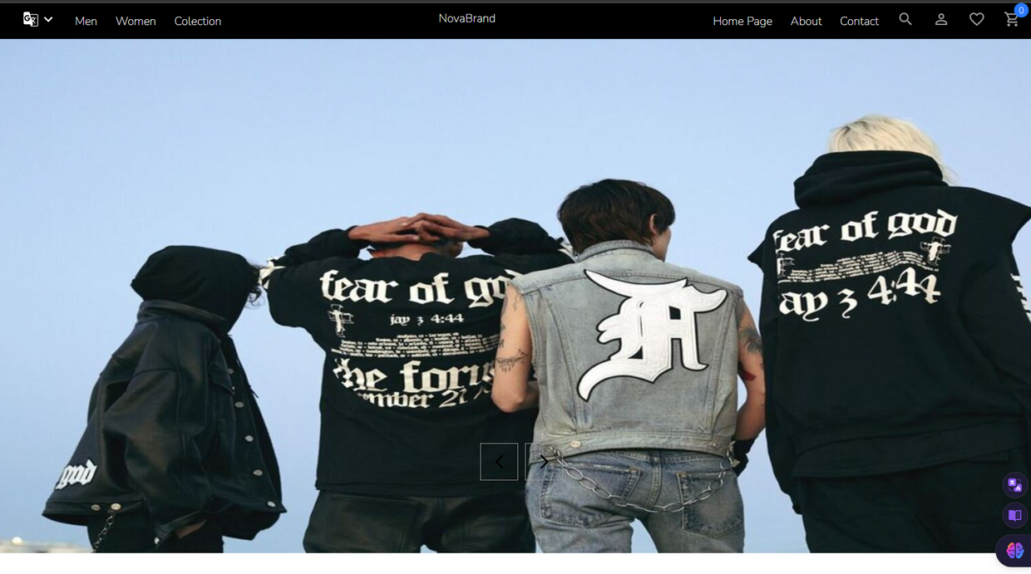
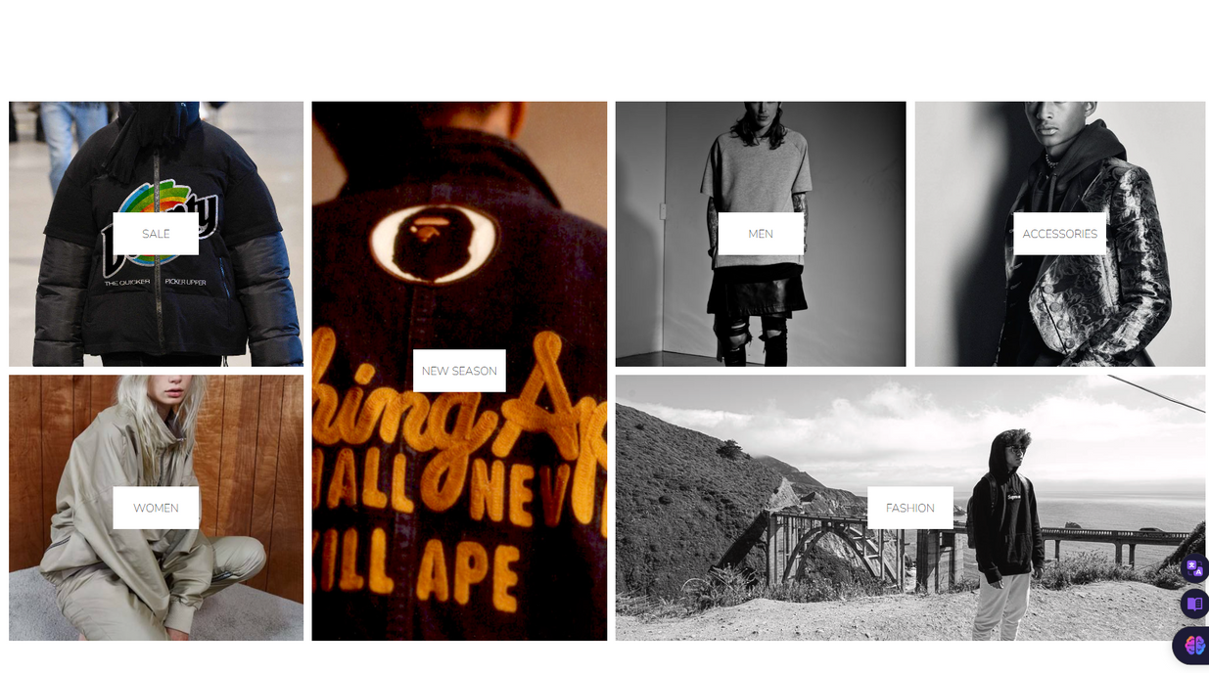
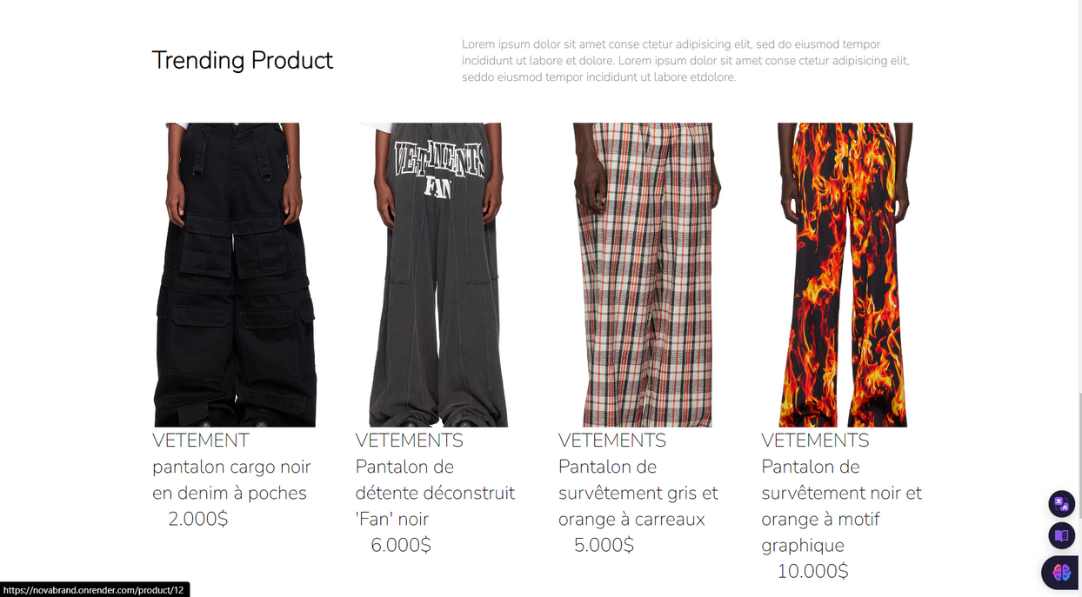
GIAO DIỆN TRANG

Slide 7
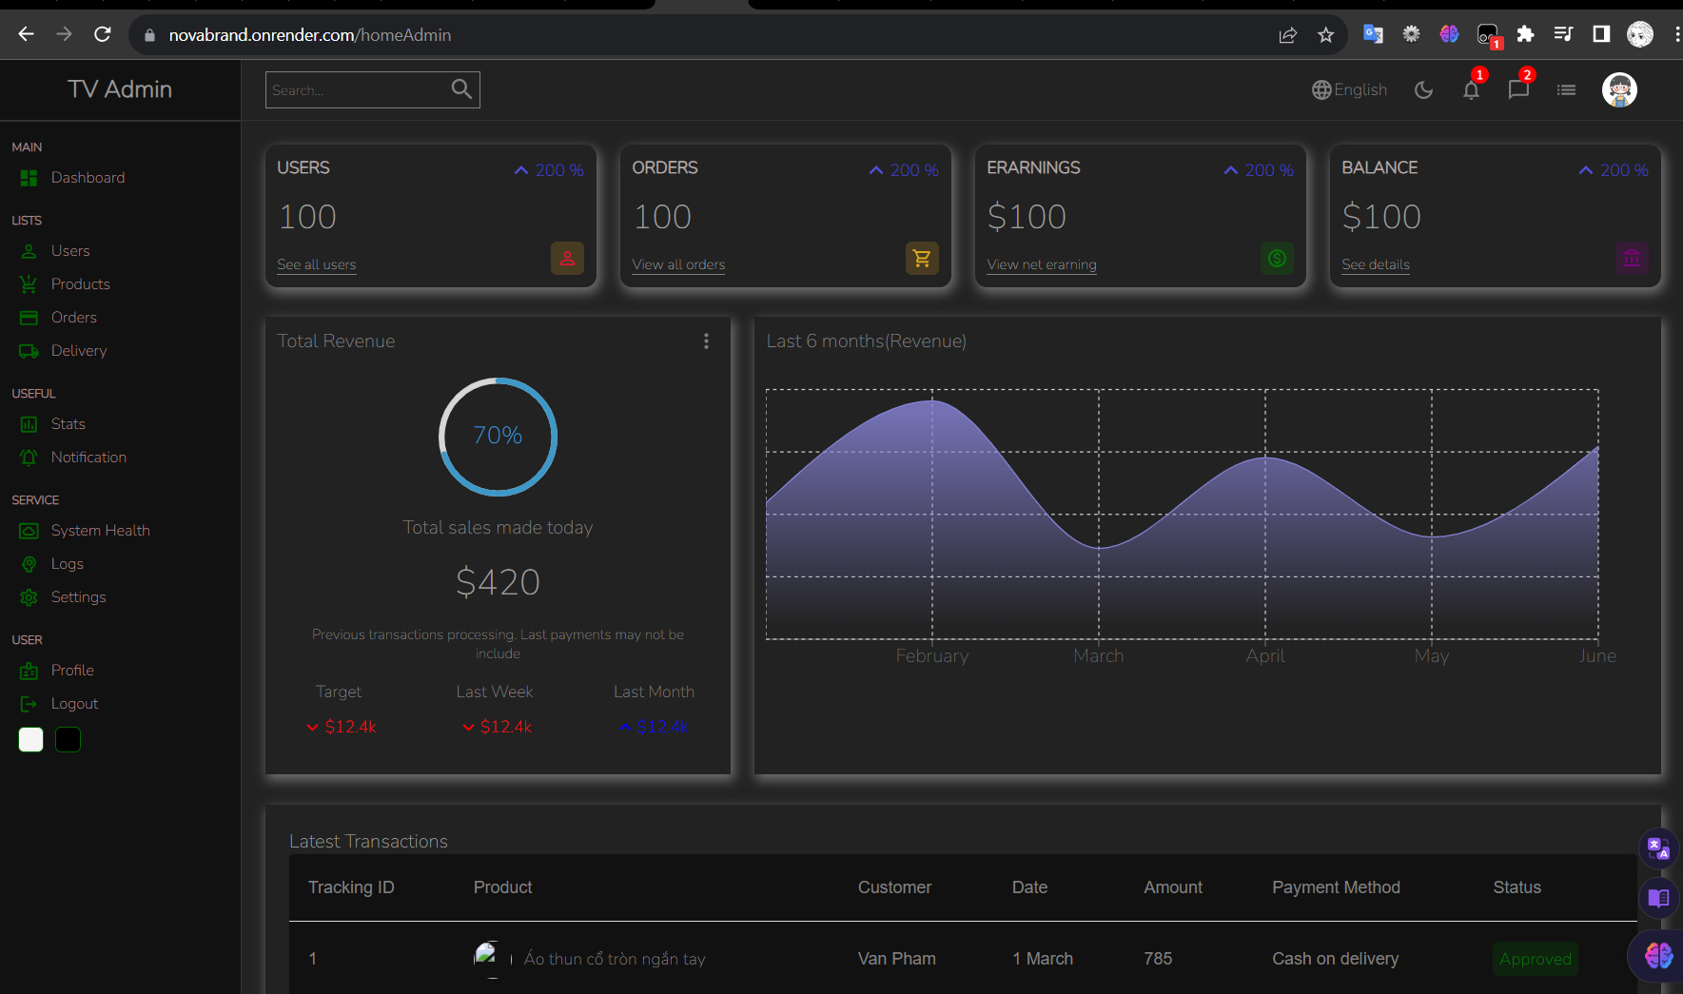
GIAO DIỆN ADMIN

Slide 8
































GIAO DIỆN NGƯỜI DÙNG
- Giao diện đơn giản, dễ sử dụng
- Trang chủ hiển thị các sản phẩm nổi bật
- Trang chi tiết sản phẩm hiển thị hình ảnh, giá cả, kích cỡ và màu sắc

Slide 9
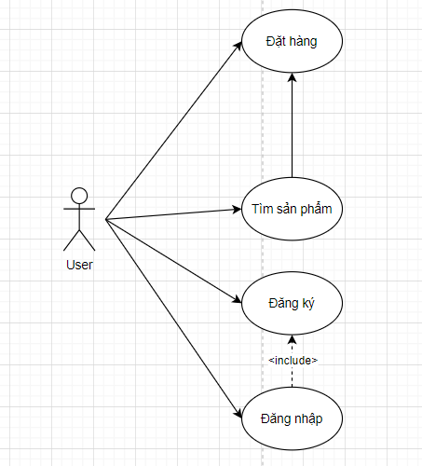
CHỨC NĂNG USER
Người dùng có thể đăng ký tài khoản
Người dùng có thể đăng nhập tài khoản
Người dùng có thể đặt hàng, thanh toán

Slide 10
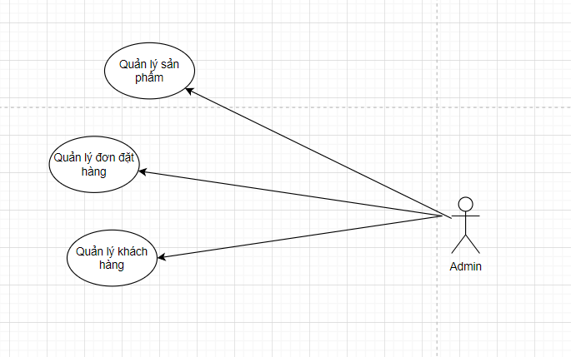
CHỨC NĂNG ADMIN
Admin quản lý sản phẩm
Admin quản lý đơn đặt hàng
Admin quản lý khách hàng

Slide 11
CÔNG NGHỆ SỬ DỤNG
- Front-end: HTML, CSS, JavaScript, ReactJs
- Back-end: NodeJs
- Database: MySQL

Slide 12
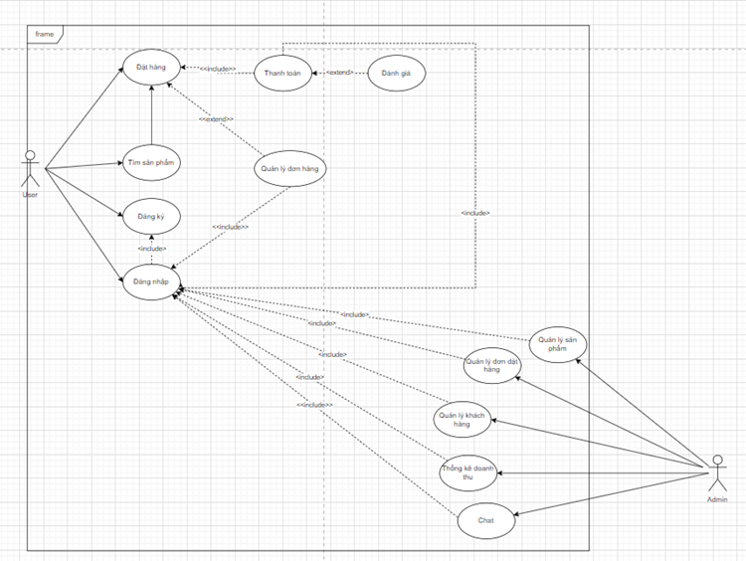
BẢNG VẼ USERCASE DIAGRAM

Slide 13
DEMO GIAO DIỆN
https://novabrand.onrender.com/

Slide 14

THANK'S FOR WATCHING
Do you have any question?

